Slide 1
Mga Pagpapahalaga ng Ating Pamilya

Slide 2
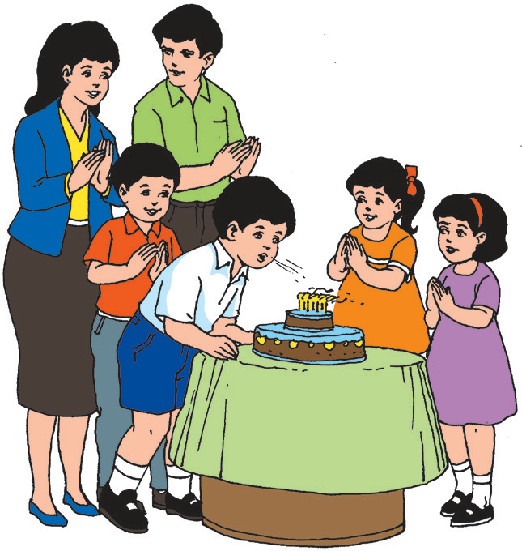
Mga Pagpapahalaga ng Ating Pamilya
1. Pagbubuklod ng Pamilya
Malapit sa isa’t isa ang mga kasapi ng ating pamilya. Madalas tayong nagsasamasama kasama ang ating kamag-anak o kapamilya. Kapag may mga mahalagang okasyon gaya ng binyag, kaarawan, o kasal, nagsasama-sama ang mga kasapi ng ating pamilya at iba pang mga kapamilya. Tradisyon na nating magkaroon ng handaan o salusalo. Ang mga kamaganak na nasa malayong lugar ay dumarating upang makasama ang kapamilya.

Slide 3
Mga Pagpapahalaga ng Ating Pamilya
Pati sa oras ng kalungkutan ay nagsasama-sama ang pamilya. Nagdaramayan ang pamilya kung mayroong maysakit, namatay, o ililibing. Ang ganitong gawain ay nakapagpapatibay sa pagbubuklod ng ating pamilya.

Slide 4
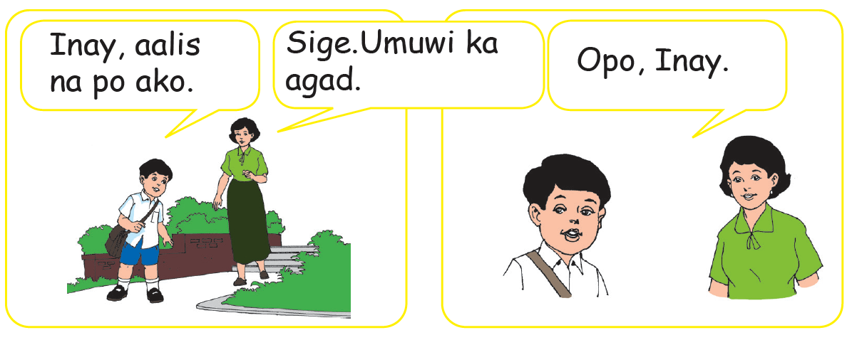
Mga Pagpapahalaga ng Ating Pamilya
2. Pagsunod sa mga Aral at Bilin
May mga aral at bilin ang ating pamilya na dapat masunod. Sa pagsunod sa mga ito, nagiging maayos, masaya, at maunlad tayo.
Magpaalam kung umaalis ng bahay.

Slide 5
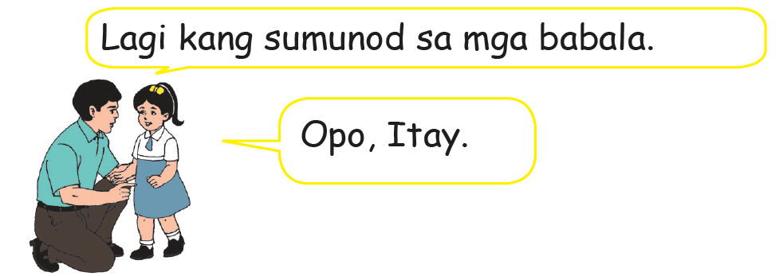
Mga Pagpapahalaga ng Ating Pamilya
Igalang at mahalin ang mga kasapi ng pamilya.
Sundin ang mga ibinibilin ng ating mga magulang. Ang mga bilin na ito ay kailangang isagawa para na rin sa ating kabutihan.

Slide 6
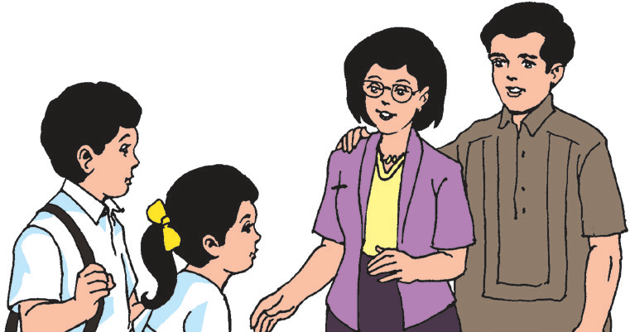
Mga Pagpapahalaga ng Ating Pamilya
3. Paggalang sa Nakatatanda
Pinahahalagahan ng ating pamilya ang paggalang sa nakatatanda. Iba’t iba ang paraan ng pagpapakita ng paggalang.
Bumabati tayo nang may paggalang sa mga nakatatanda kapag sila ay ating nakasalubong. Gumagamit tayo ng mga magagalang na salita gaya ng “po” at “opo." Ginagamit din natin ang salitang sila at kayo sa halip na ikaw o ka kung matanda ang kausap natin.

Slide 7
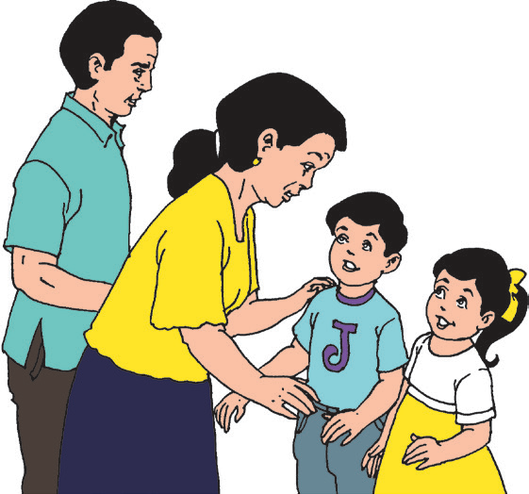
Mga Pagpapahalaga ng Ating Pamilya
May mga pantawag tayo na nagpapakita ng paggalang. Kuya, Manoy, o Manong ang pantawag natin sa nakatatandang kapatid na lalaki. Ate, Manay, o Manang ang pantawag natin sa nakatatandang kapatid na babae. May karaniwang magagalang na pantawag din tayo sa iba pang tao at kapamilya gaya ng Ale, Mang, Tiya, Tiyo, Lola, Lolo, Impo, at Ingkong.
Nagmamano rin tayo sa mga nakatatanda. Ang pagmamano ay tanda ng paggalang.

Slide 8
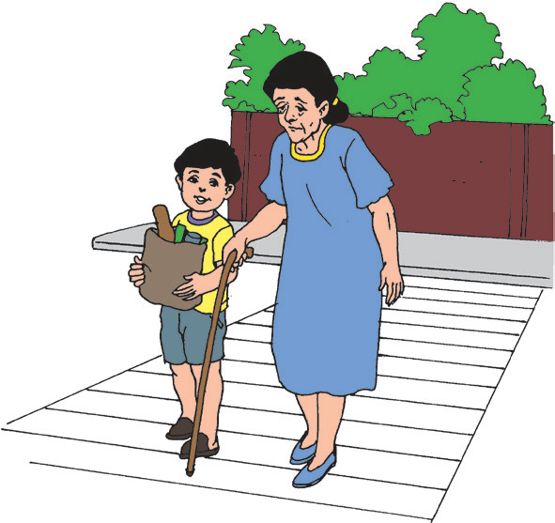
Mga Pagpapahalaga ng Ating Pamilya
4. Pag-aalaga sa Matatanda
Binibigyan natin ng mataas na pagpapahalaga ang matatandang kasapi ng pamilya. Higit kaninuman, sila ay ating tinutulungan. Sila ay ating inaakay kung sila ay mahina na. Kapag sila ay may dalang mabigat, ito ay ating kinukuha at dinadala para sa kanila. Sila ay ating pinagsisilbihan.
Kapag ang mga magulang, lolo, o lola ay nagkasakit, sila ay ating inaalagaan. Ibinibigay natin ang kanilang kailangang gamot, pagkain, at pag-aaruga.
Sa lahat ng oras, tinitingnan natin kung ano ang kanilang kailangan. Kusa natin itong ibinibigay.

Slide 9
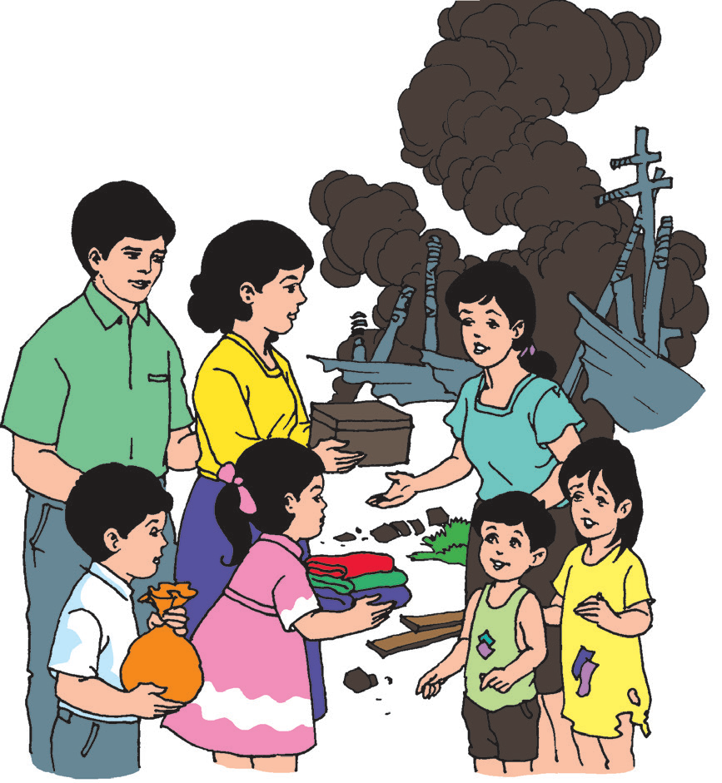
Mga Pagpapahalaga ng Ating Pamilya
5. Pagtutulungan at Pagdadamayan
Ang pagtutulungan ay pinahahalagahan ng ating pamilya. Nakatutulong ito sa pagunlad ng pamumuhay natin.
Nagtutulungan ang mga kasapi ng pamilya upang mapaayos at mapaganda ang buhay. Ito ay nakapagpapadali upang matapos ang gawain o mabigyan ng solusyon ang mabigat na problema.

Slide 10
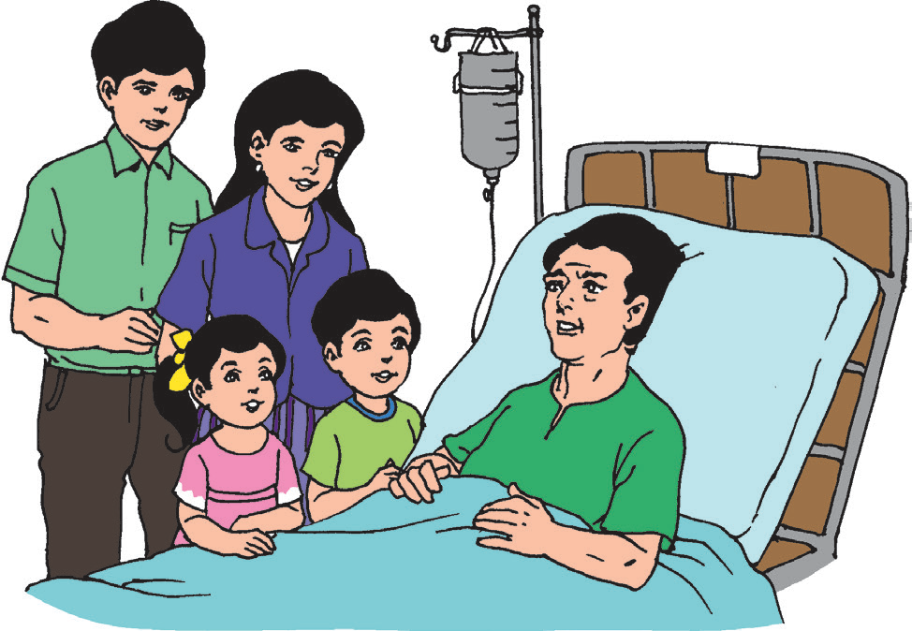
Mga Pagpapahalaga ng Ating Pamilya
Nagiging matindi ang pagdadamayan ng ating pamilya kapag mayroong nagkasakit, sakuna, o trahedya. Nagtutulungan ang kasapi ng pamilya kung may nasaktan sa anumang aksidente, sunog, pagbaha, o lindol. Nagtutulungan ang mga kapamilya sa abot ng kanilang makakaya. Ginagawa nila ito hanggang sa sila ay makabangon muli mula sa dinanas na paghihirap.

Slide 11
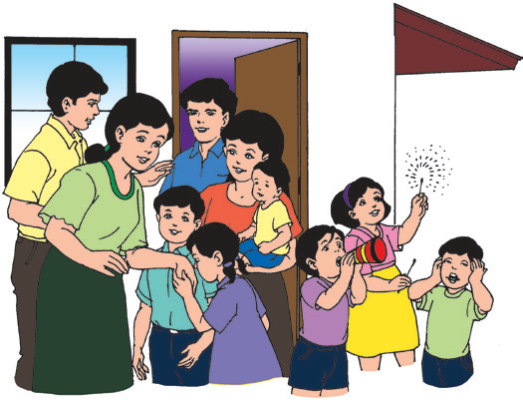
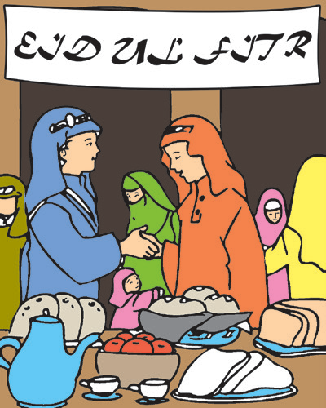
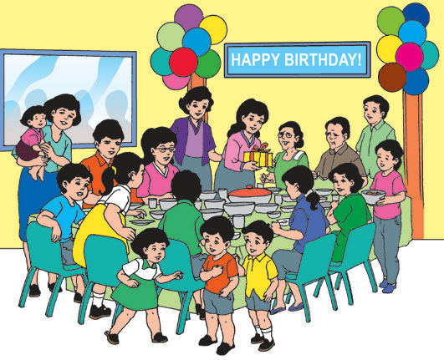
Mga Pagpapahalaga ng Ating Pamilya
6. Pagdiriwang kung may Okasyon
Pinahahalagahan ng pamilya ang bawat kasapi nito, dahil dito nagdiriwang ang ating pamilya kung may espesyal na okasyon tulad ng pagdalaw ng isang kapamilya galing sa malayong lugar o pag-alis patungong ibang lugar. Nagdiriwang din tayo kapag may masayang pagtatapos ng pag-aaral, nanalo sa paligsahan, o reunion ng pamilya.

